Slide 1
GIS Programming
우천형 고휘도 차선 선정
환경에너지공간융합학과
-1조-
이권문 김연준 이하은 홍승완 이성학
15011375 15011387 15011391 15011399 15011421

Slide 2
목차
1
2
3
4
문제 제시
공간적 해결방안
데이터 가공
(filter)
분석 및 시각화

Slide 3
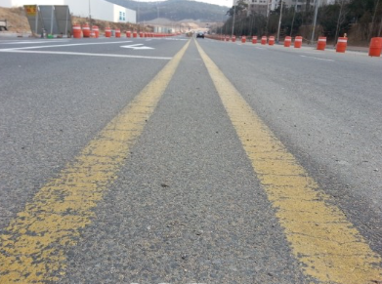
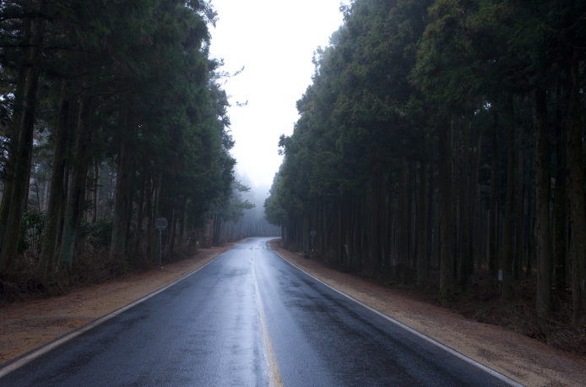
기존 차선의 문제점
잦은 차량 통행으로 인한
마모된 차선
우천 시 도로위에 생긴 수막으로 인해 빛이 분산되지 않으면서 차선이 보이지 않는 현상

Slide 4
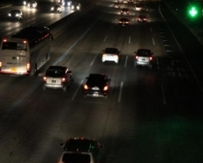
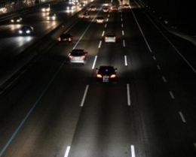
우천형 고휘도 차선
고휘도 도료를 사용하여
차선을 도색
일반 차선보다 2배 이상
밝게 보이는 효과
야간 및 우천시에도 도로이용자에게 안전하고 편리한 도로환경 제공

Slide 5
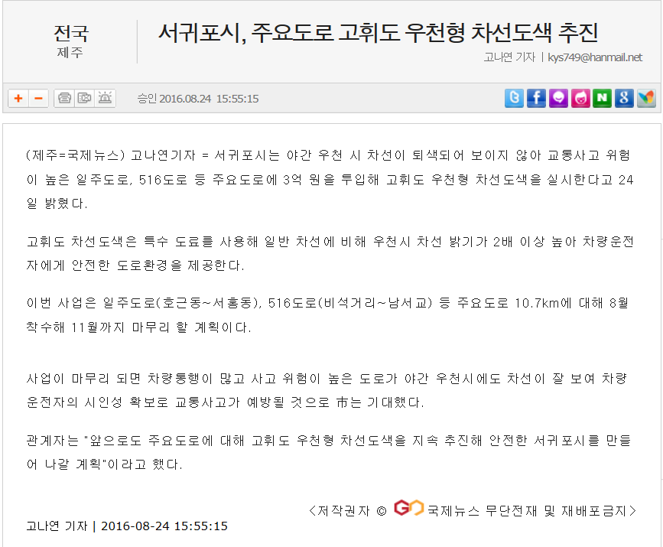
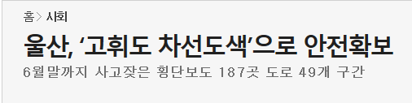
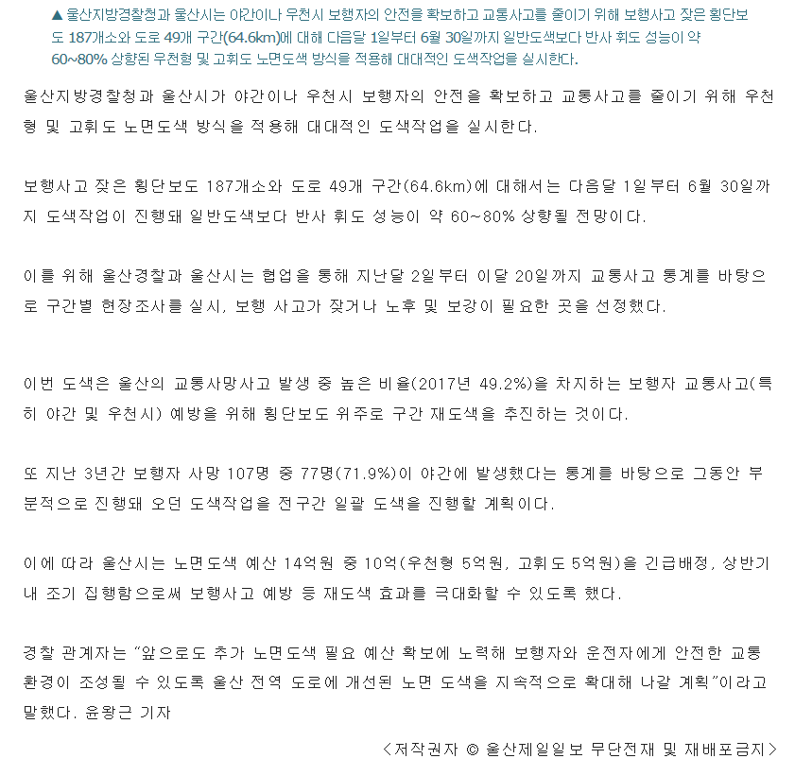
우천형 고휘도 실시 지역

Slide 6
공간적 해결방안
교통량
장마철
교통 데이터
우선적인 지역선정
강수량
교통사고
발생량

Slide 7
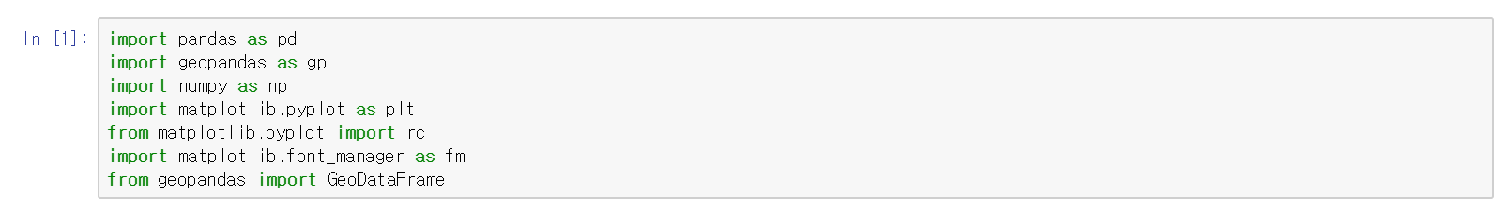
모듈 설정
Pandas, Geopandas, Numpy,
Matplotlib (pyplot ,rc, font), Geodataframe

Slide 8
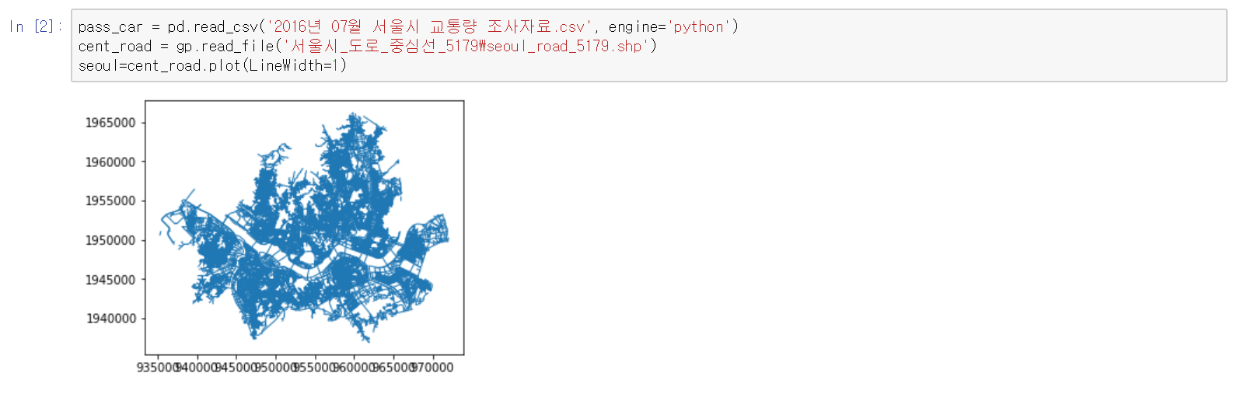
Data 정의 및 변수 설정
교통량, 서울시 도로 데이터 불러오기
도로 중심선 표시

Slide 9
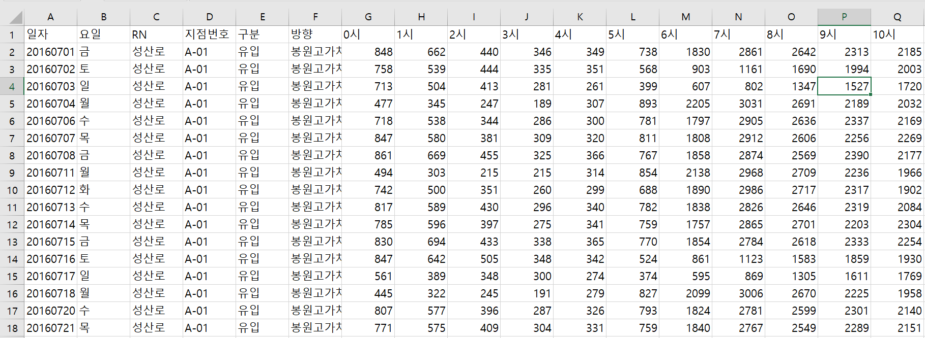
교통량 데이터 가공
<2016년 07월 서울시 교통량 조사자료>
시간별 교통량 -> 일 평균 교통량
도로명, 월 평균량 데이터프레임 생성
일 평균 교통량 -> 월 평균 교통량
유입, 유출 데이터 중 유입량만 고려
& 불필요한 요소 제거

Slide 10
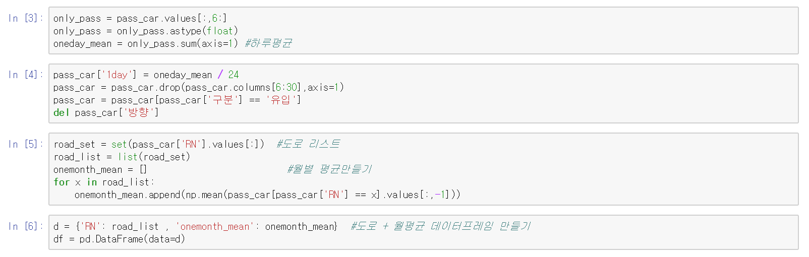
교통량 데이터 가공

Slide 11
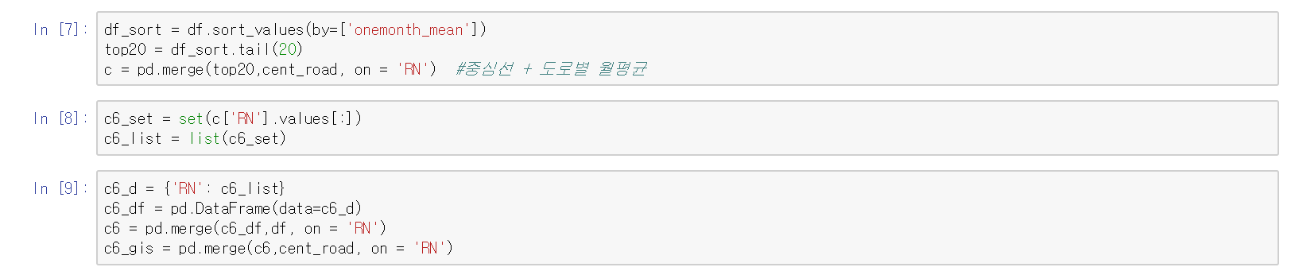
교통량 데이터 가공
교통량이 많은 여섯 도로 선정
도로명을 이용해 도로 데이터와 융합

Slide 12
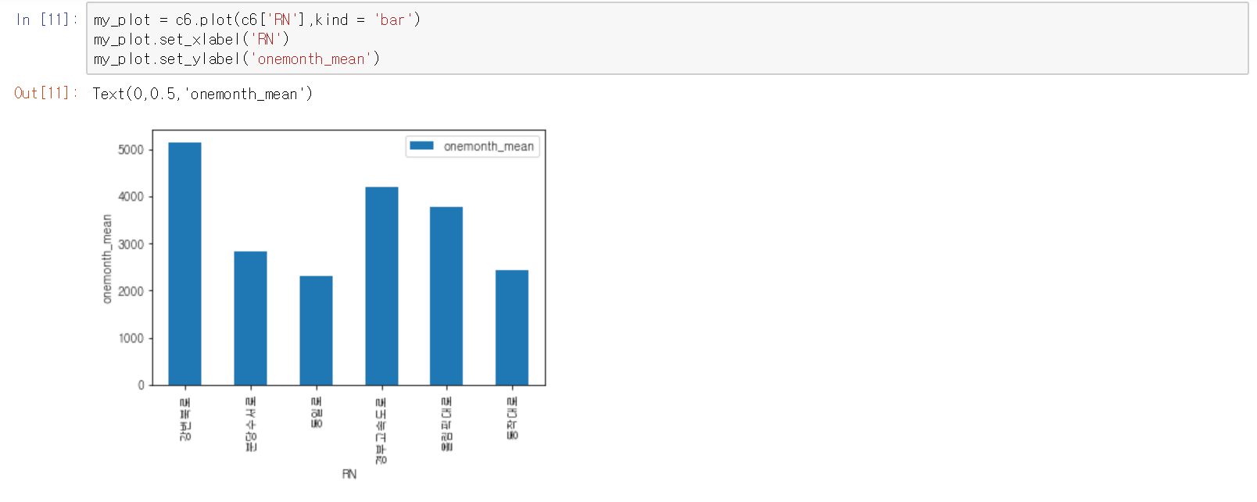
상위 6개 도로 그래프
선정된 6개 도로 그래프

Slide 13
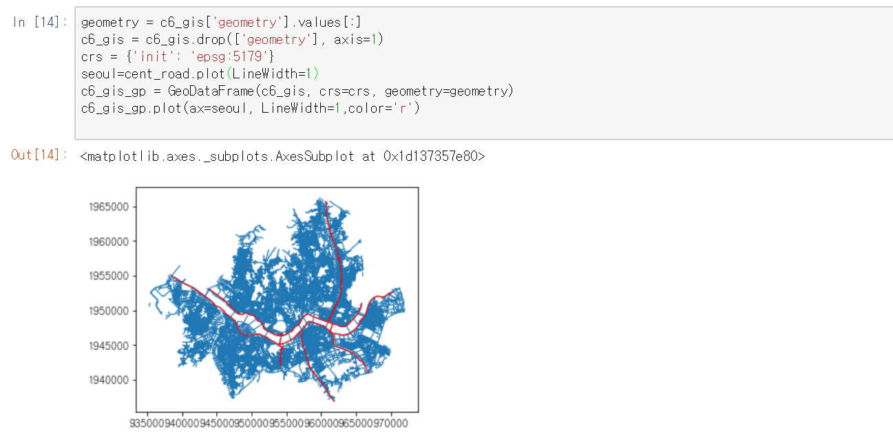
선정된 도로 그리기
Pandas Dataframe -> Geopandas Dataframe
서울시 도로 위에 선정된 도로 표시

Slide 14
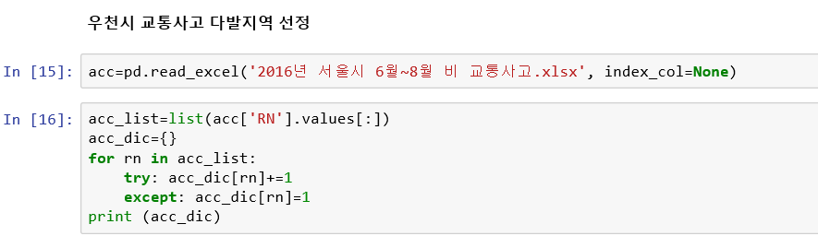
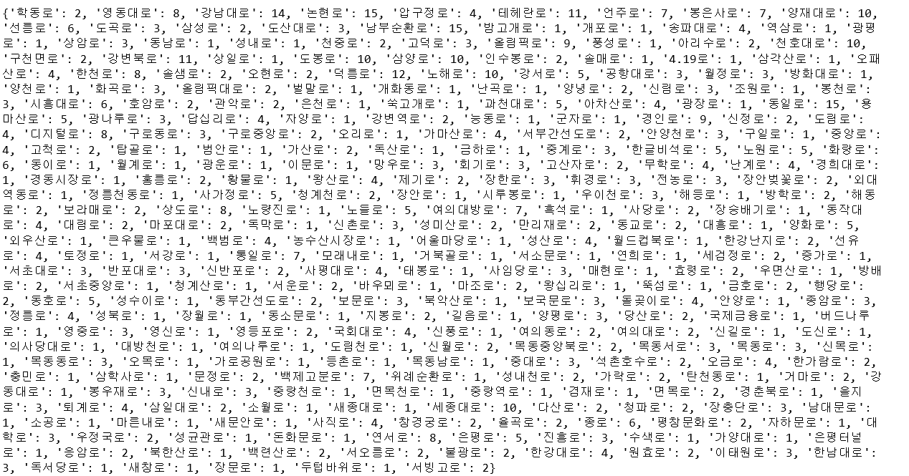
교통사고 데이터 가공
우천 + 교통사고
우천시 교통사고 다발 지역

Slide 15
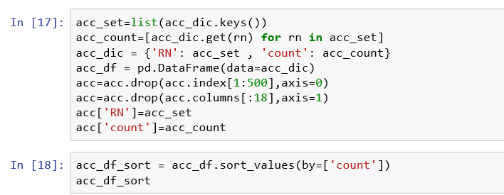
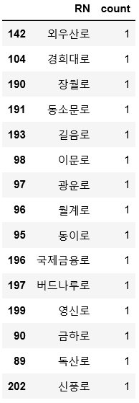
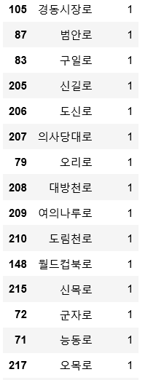
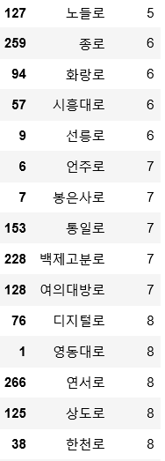
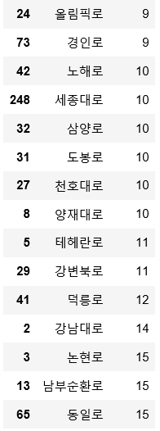
교통사고 데이터 가공

Slide 16

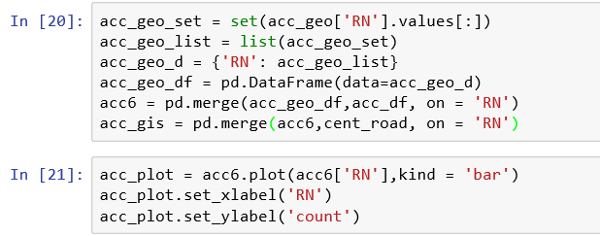
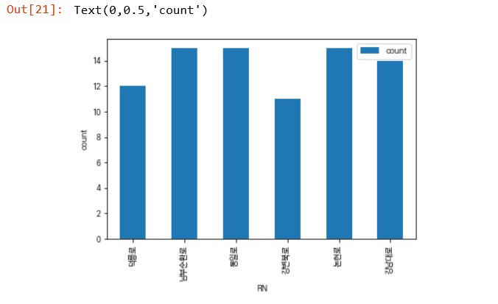
교통사고 데이터 가공
상위 6개 도로 선정

Slide 17
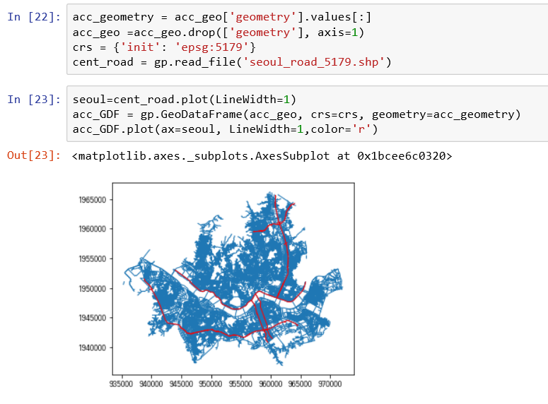
선정된 도로 그리기

Slide 18
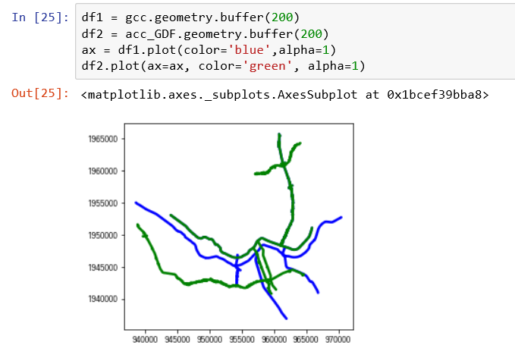
공간분석
교통량
+
우천시 교통사고량

Slide 19
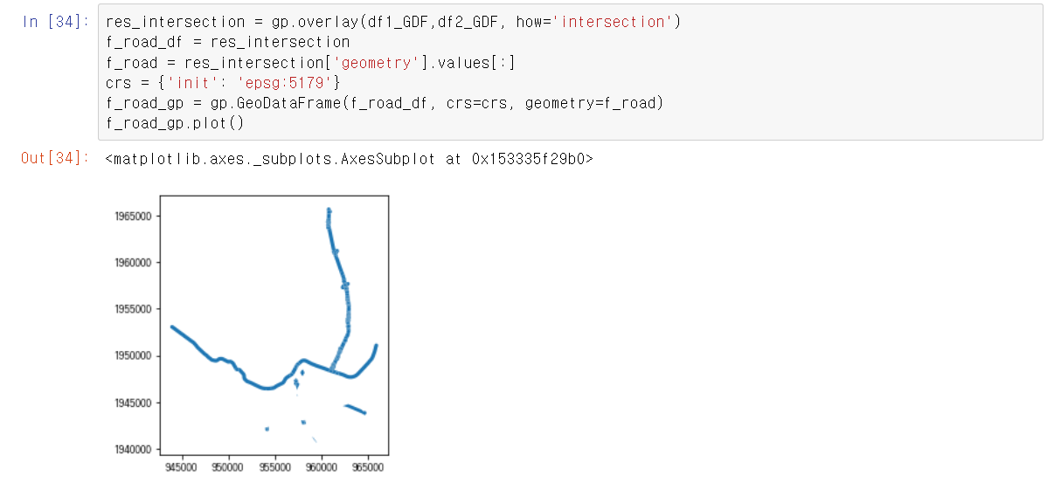
공간분석

Slide 20
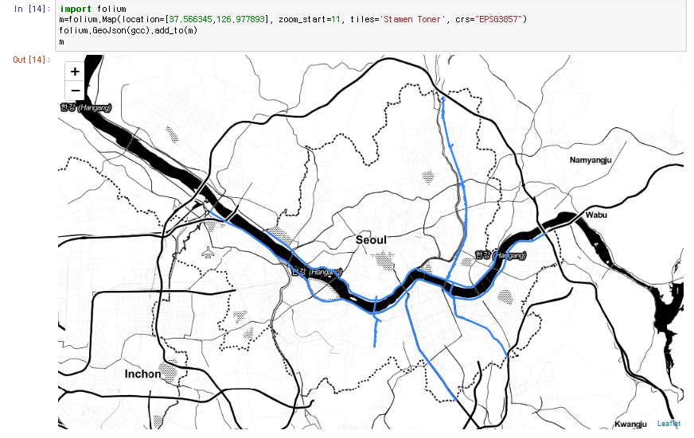
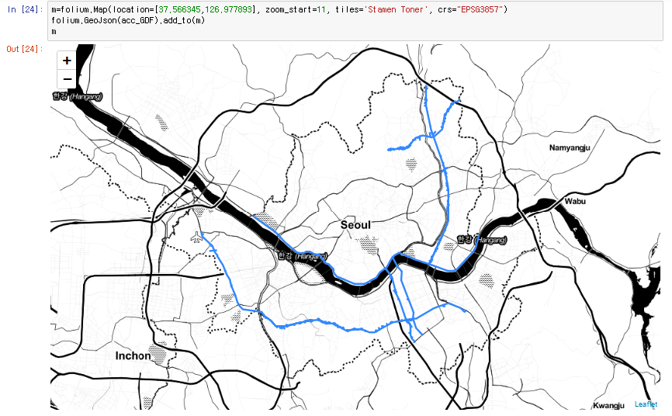
시각화
교통량 데이터 folium
교통사고 데이터 folium

Slide 21
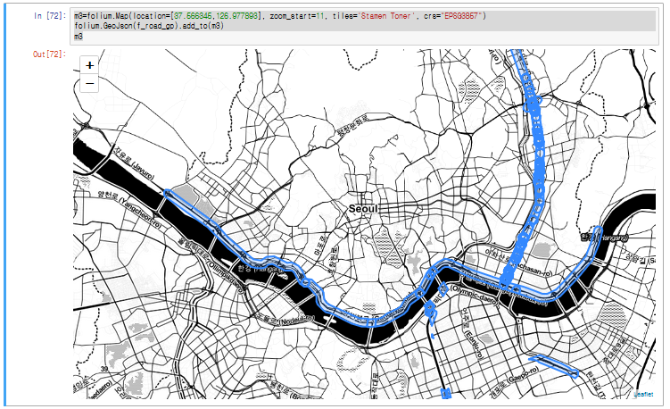
시각화
<최종 선정>
동일로와 강변북로에 우선적으로 실시

Slide 22
프로젝트에 대한 고찰

Slide 23
- Thank you -

